Slide 1

Herzlich willkommen!
Welcome!

Slide 2
Wir starten eine Prorestaktion für die Wälder!
Ihr könnt beschreiben, warum Bäume wichtig sind.
Ihr könnt Slogans für einen Protest schreiben.
Ihr könnt singend protestieren :)
2

Slide 3
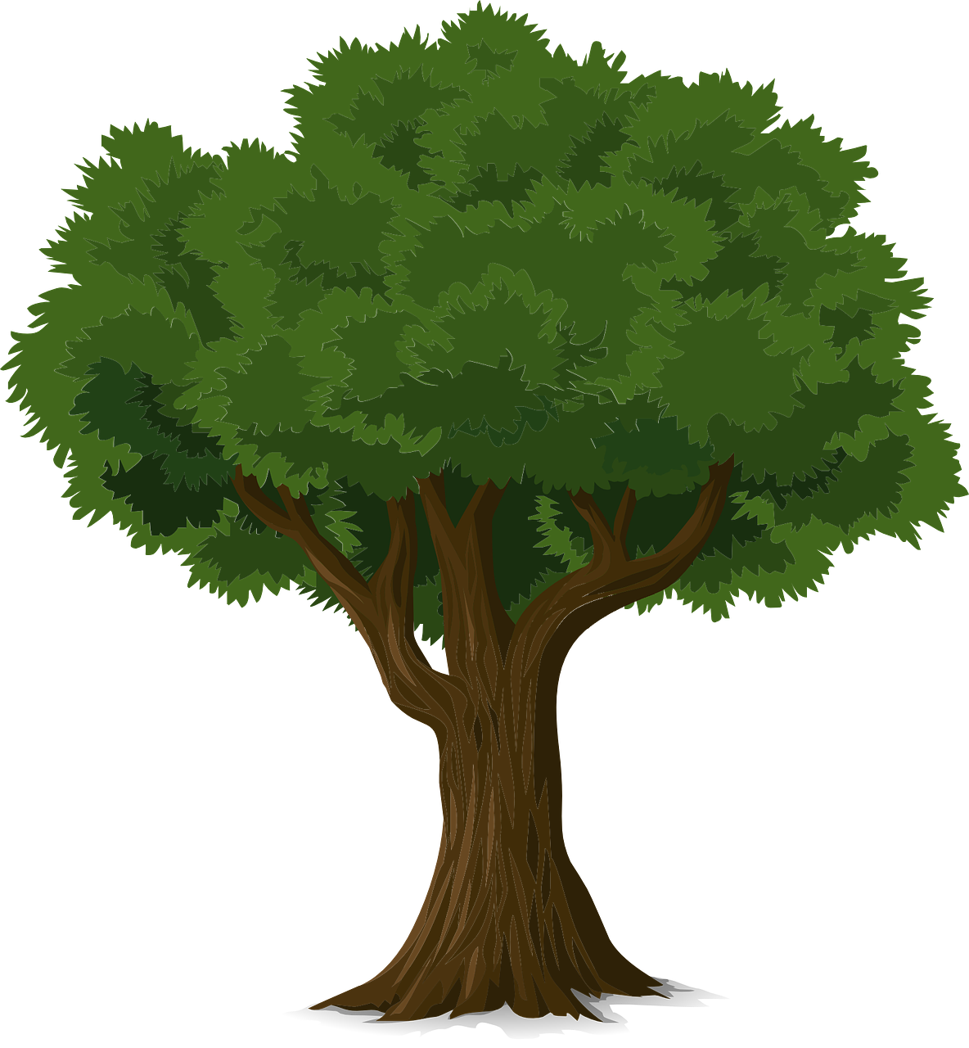


Wie ist der Baum?
Werft euch den Ball zu!
Der Baum ist …
… grün.
… groß.
3

Slide 4
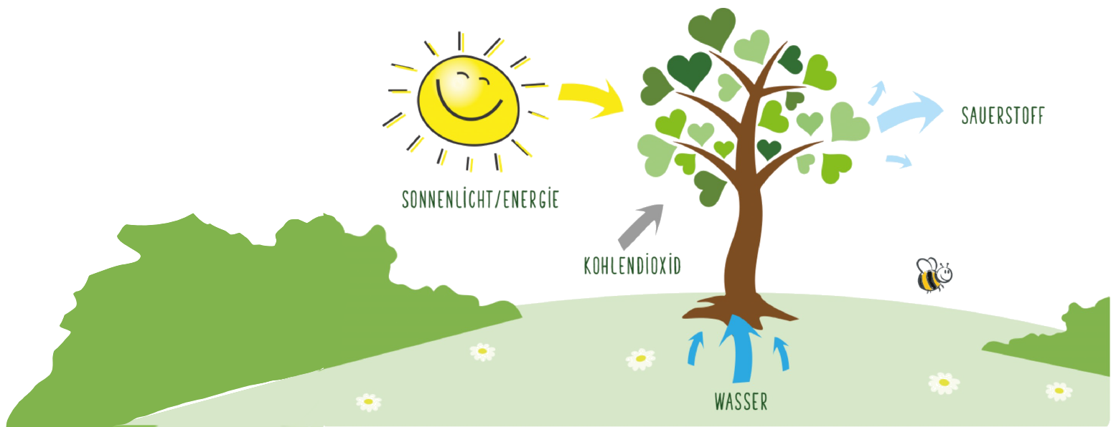

Was seht ihr auf dem Bild?
Überlegt kurz.
Quelle:https://www.kleine-baum-strolche.de
4

Slide 5
Was seht ihr auf dem Bild?
Beschreibt den Prozess im Team.
die Lungen
Der Baum absorbiert … .
Der Baum setzt frei … .
Sauerstoff
wie
Der Baum funktioniert … eine Lunge.
Viele Bäume bilden einen … .
Kohlendioxid (CO₂)
Die Wälder sind … der Welt.
Wald
Quelle:https://www.kleine-baum-strolche.de
5

Slide 6
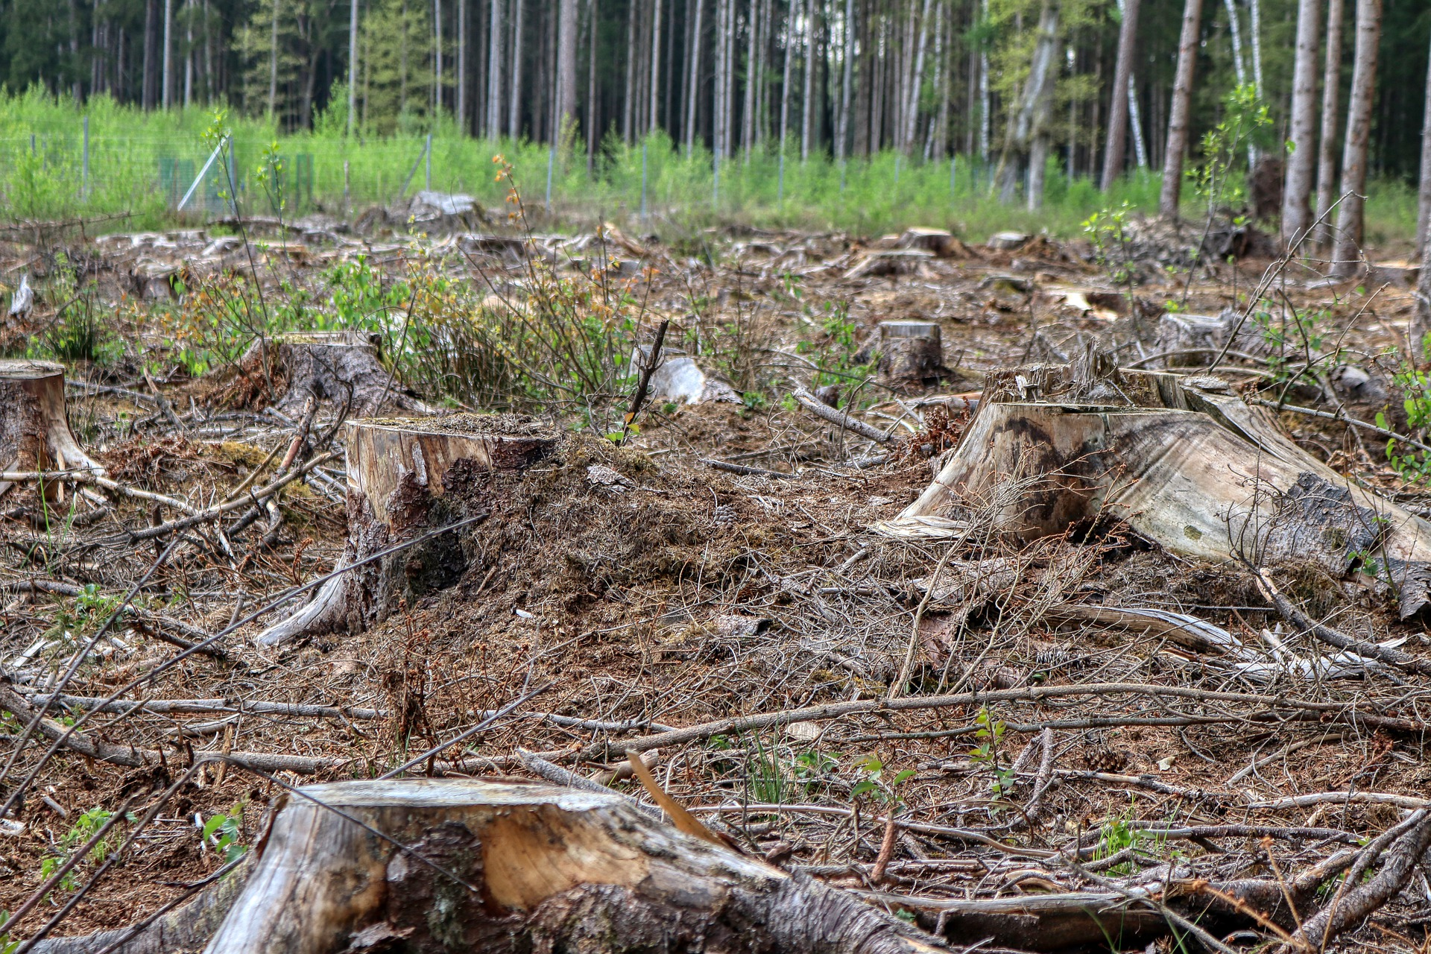
Was passiert hier?
6

Slide 7
Was passiert hier?
die Waldrodung
Wälder roden
7

Slide 8
Was sind die Folgen von Waldrodung?
Ich denke, die Folgen sind …
Wenn wir Wälder roden, dann …
8

Slide 9
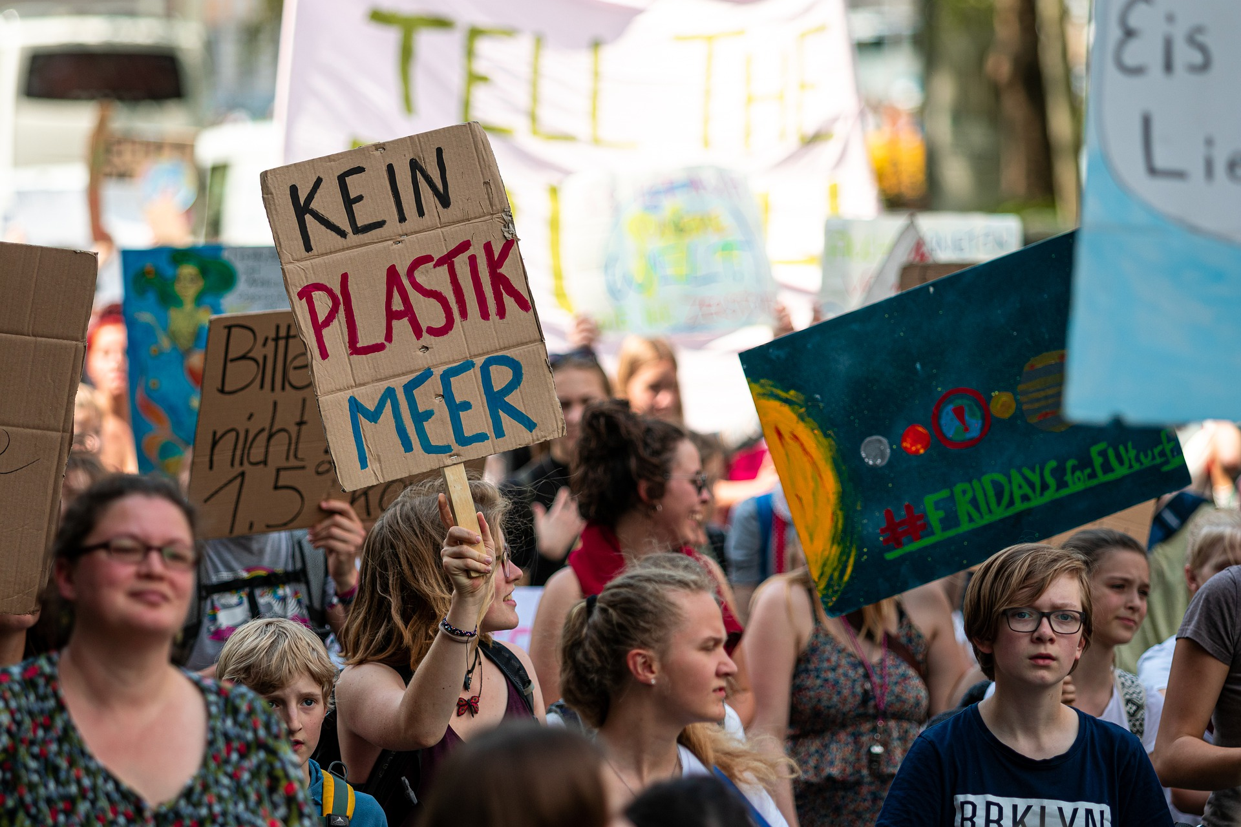
Wir protestieren gegen die Waldrodung.
Quelle:https://www.kleine-baum-strolche.de
9

Slide 10

Überlegt euch Slogans für unseren Protest.
Ein paar Ideen:
Rodet nicht die Wälder!
Die Wälder sind die Lungen der Welt.
Bäume sind wichtig.
Quelle:https://www.kleine-baum-strolche.de
Macht Plakate und Schilder.
10

Slide 11
Wir singen zusammen!
Rodet nicht die Wälder! (Rodet nicht die Wälder!)
Rodet nicht den Wald! (Rodet nicht den Wald!) (2x)
Die Wälder sind die Lungen der Welt (4x)
11

Slide 12
Hört das Lied und ergänzt den Text zu zweit.
Ein Baum ist stark, groß oder …………….!
Ein Baum allein kann …………. sein.
Ein Baum, ein Baum, ganz nebenbei,
………………….CO zwei und gibt
…………, …………, …………, O zwei! (2x)
O—————————————O zwei!
12

Slide 13
Alles korrekt?
Ein Baum ist stark, groß oder klein!
Ein Baum allein kann wichtig sein.
Ein Baum, ein Baum, ganz nebenbei,
absorbiert CO zwei und gibt
Sauerstoff, Sauerstoff, Sauerstoff, O zwei! (2x)
O—————————————O zwei!
13

Slide 14
Wir starten unseren Protest und singen!
Ein Baum ist stark, groß oder klein!
Ein Baum allein kann wichtig sein.
Ein Baum, ein Baum, ganz nebenbei,
absorbiert CO zwei und gibt
Sauerstoff, Sauerstoff, Sauerstoff, O zwei! (2x)
O—————————————O zwei! (2x)
Rodet nicht die Wälder! (Rodet nicht die Wälder!)
Rodet nicht den Wald! (Rodet nicht den Wald!) (2x)
Die Wälder sind die Lungen der Welt.
14

Slide 15
Überlegt: Was können wir noch gegen Waldrodung tun?
Ich denke, es ist wichtig, dass …
Wir könnten mehr/weniger …
Wir müssen alle …

